Slide 1

اختر الاشياء التي تستطيع ان تعملها في نهار رمضان

Slide 2

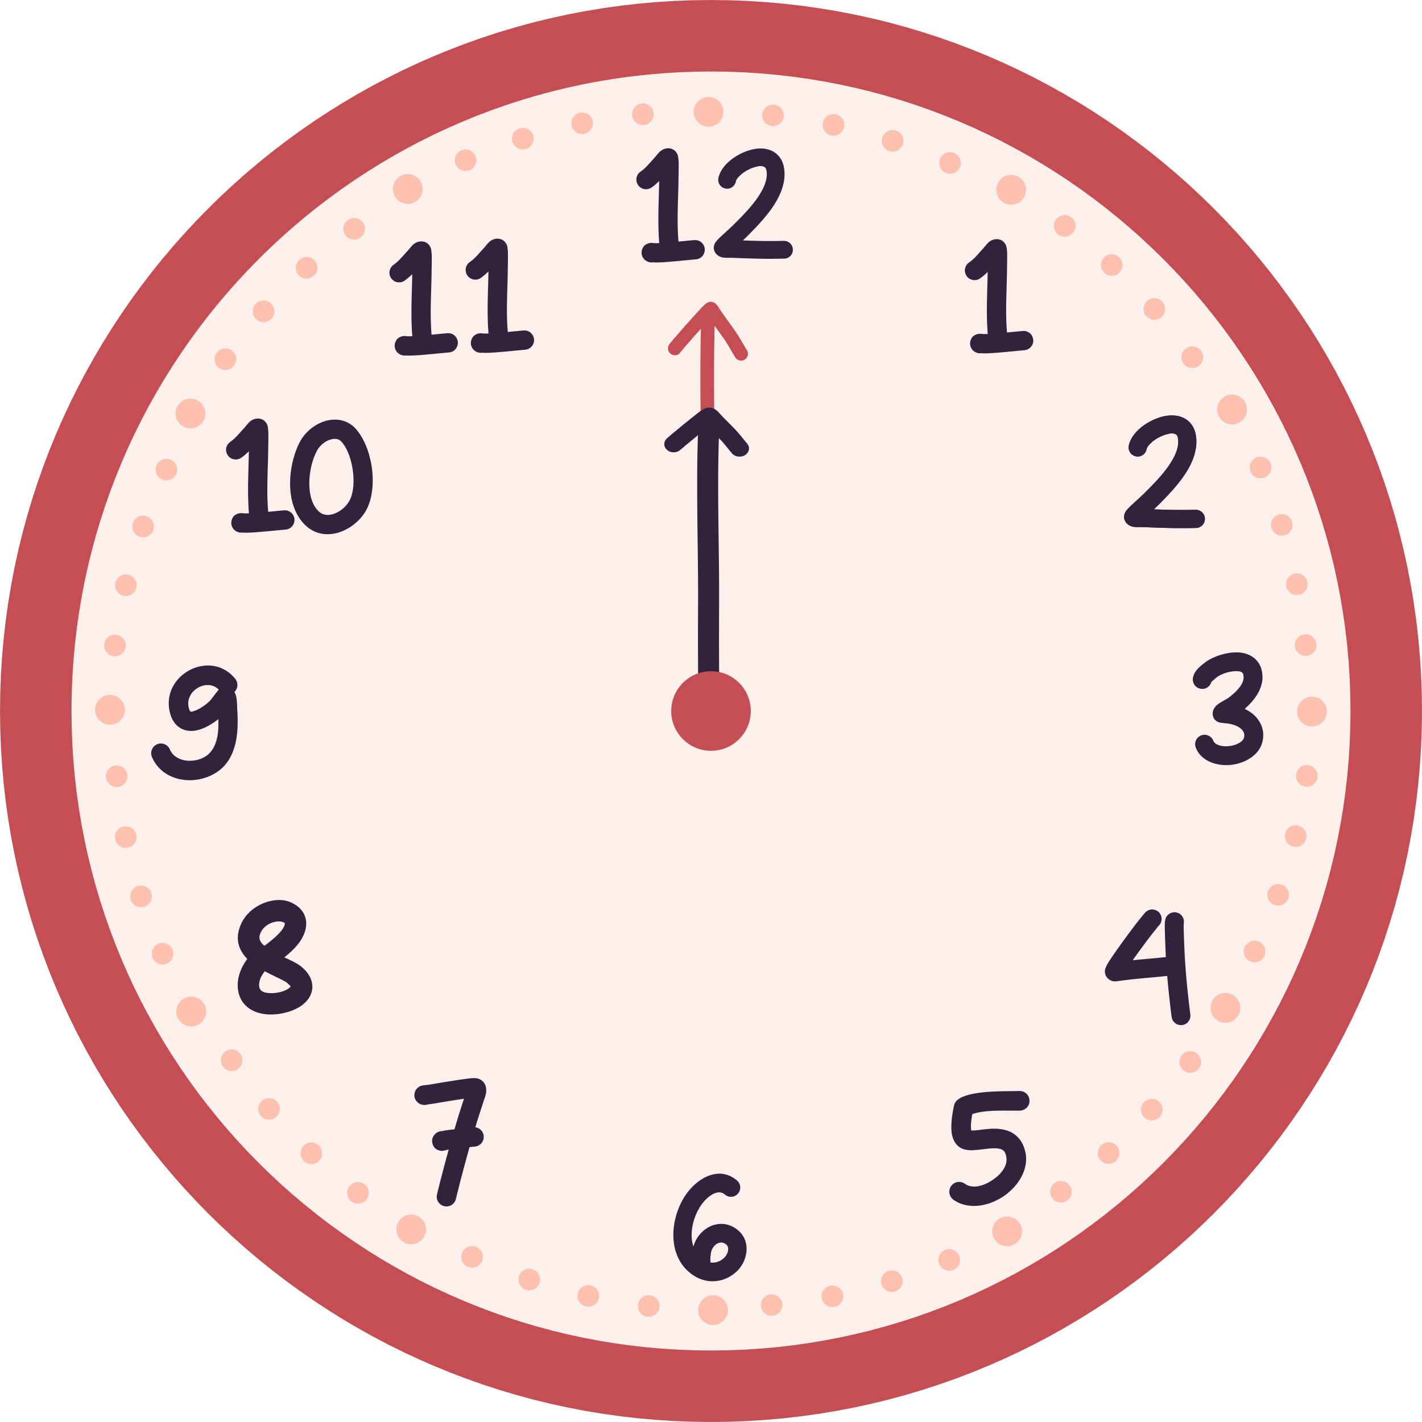


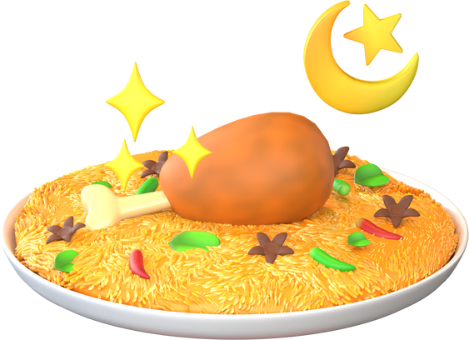
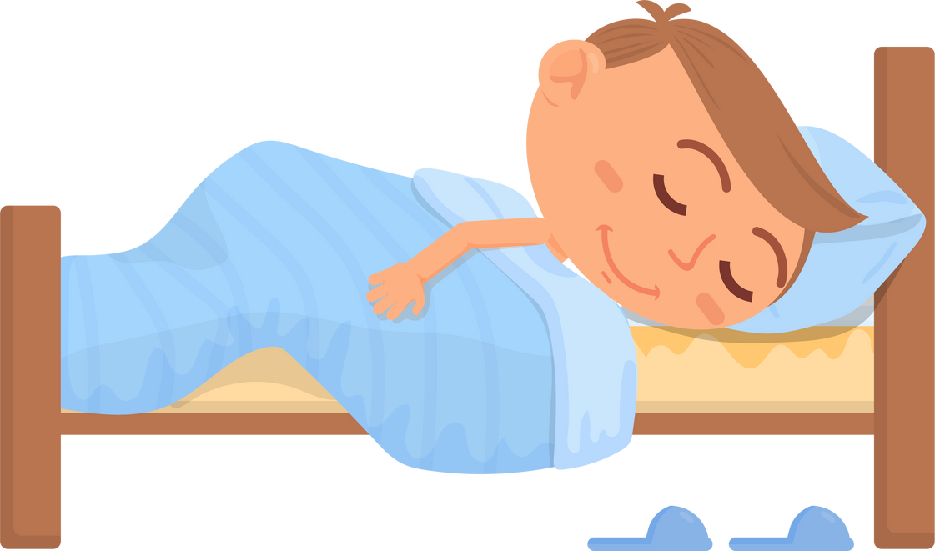


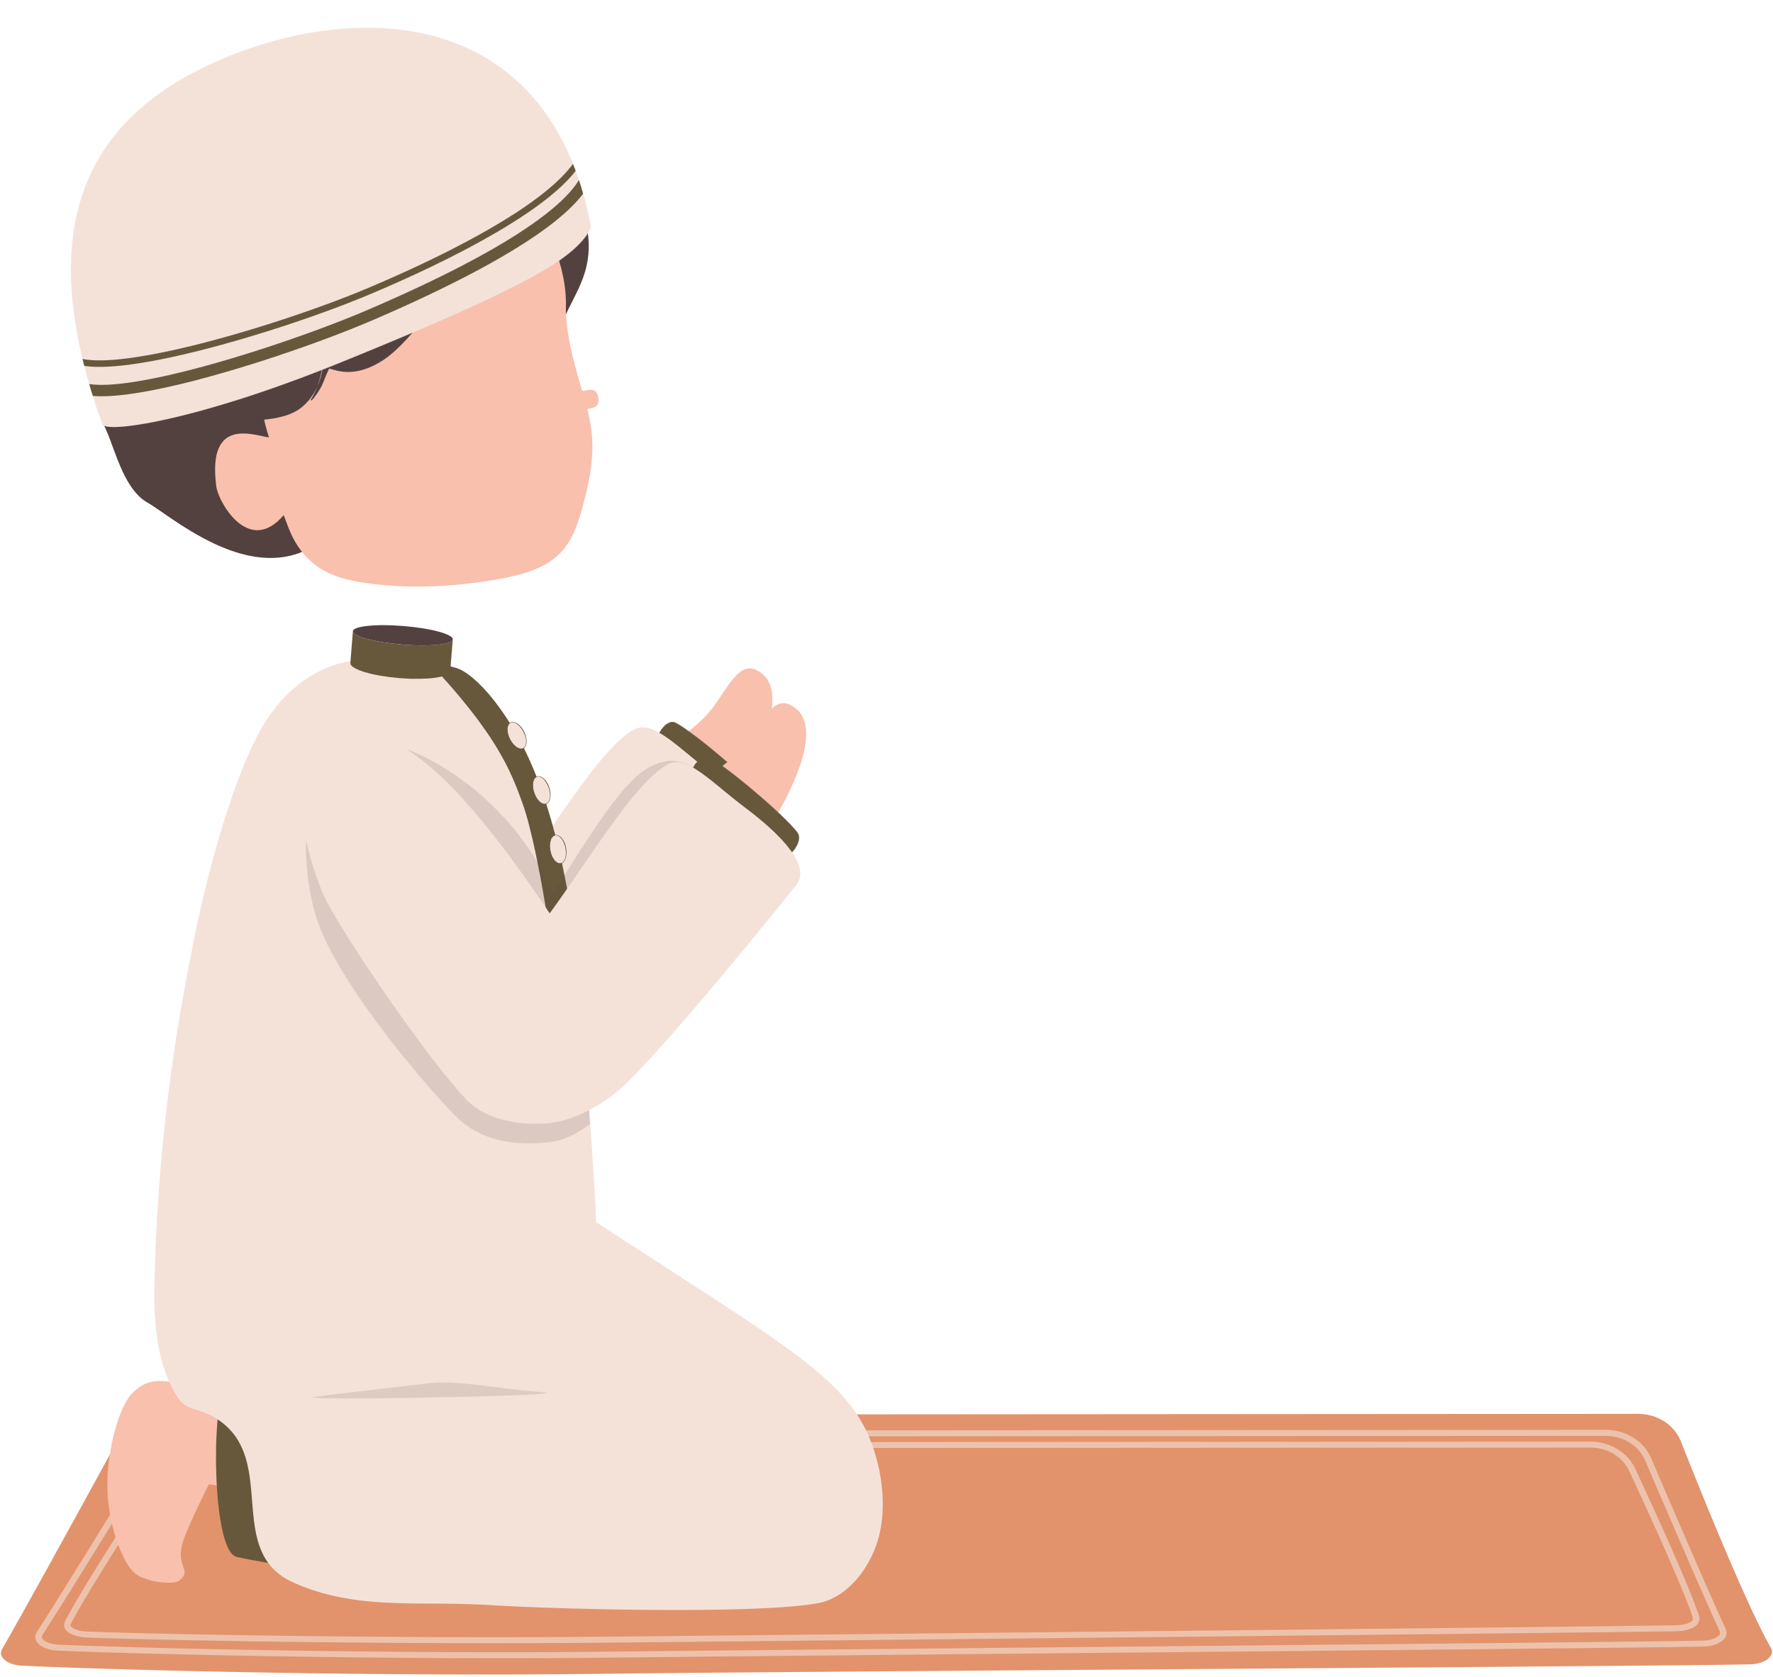



Slide 3
اختر الاشياء التي تستطيع ان تعملها بعد اذان المغرب

Slide 4

